Slide 1
TÌM HIỂU VỀ PHƯƠNG THỨC - HÀM
Thực hiện:
1. Đào Đức Nhã
2. Trương Ngọc Tinh Anh

Slide 2
Nội dung chính
I
Tổng quan về
phương thức - Hàm
II
Một số Phương thức - Hàm cơ bản
III
Một số Phương thức - Hàm đặc biệt)

Slide 3
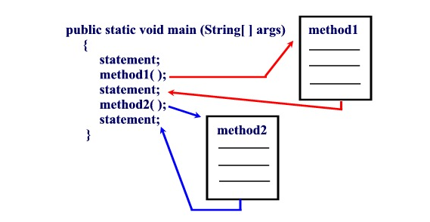
I. TỔNG QUAN VỀ PHƯƠNG THỨC HÀM

Slide 4
Dạng tổng quát của một phương thức
Dạng tổng quát của một phương thức như sau :
[acess] : điều khiển truy xuất [static] : hàm lớp [acabstrt] : hàm trừu tượng [final] : hàm hằng [Type] MethodName(Parameter-List) throws exceptions { // Body of method }

Slide 5
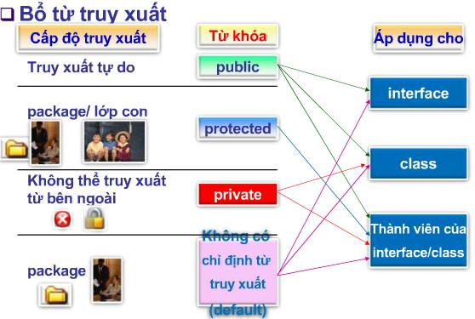
Access modifiers

Slide 6
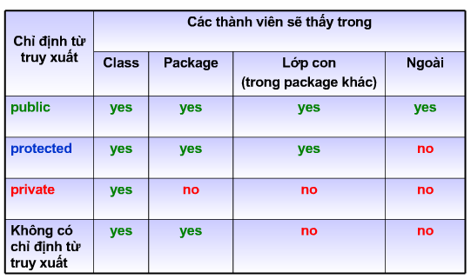
Phạm vi truy xuất:

Slide 7
II. MỘT SỐ PHƯƠNG THỨC - HÀM CƠ BẢN
1
Hàm main()
2
Hàm khởi tạo (contructor)
3
Hàm hủy
4
Hàm hằng
5
Hàm trừu tượng

Slide 8
1. Hàm main()
Khi chạy ứng dụng độc lập, chỉ tên Class muốn chạy, Java tìm gọi hàm main() trước tiên trong Class đó, phương thức main sẽ điều khiển chạy các phương thức khác. Dạng tổng quát của phương thức main() public static void main(String args[]) {
// Body of Method - Một chương trình chỉ cần một lớp có phương thức main() gọi là lớp ứng dụng độc lập Primary Class.

Slide 9
1. Hàm main()
- Từ khoá static cho phép hàm main() được gọi khi không cần khởi tạo đối tượng. Vì main() được trình thông dịch của Java gọi trước khi bất kỳ lớp nào được khởi tạo - Từ khoá void cho biết hàm main() không trả về giá trị - Từ khoá public chỉ ra rằng hàm này được gọi bởi dòng lệnh bên ngoài lớp khi chương trình khởi động. - Tham đối String args[ ] khai báo tham số tên args thuộc lớp String, chứa chuỗi ký tự. Tham đối này giữ các tham đối dòng lệnh dùng khi thi hành chương trình.

Slide 10
2. Hàm khởi tạo (Constructor)
Có những thao tác cần thực hiện mỗi khi đối tượng lần đầu tiên được tạo như khởi tạo giá trị cho các biến. Các công việc này có thể làm tự động bằng cách dùng hàm khởi tạo. Hàm khởi tạo có cùng tên với lớp mà nó thuộc về, chỉ được tự động gọi bởi toán tử new khi đối tượng thuộc lớp được tạo. Hàm khởi tạo không có giá trị trả về, khi định nghĩa hàm có thể ghi void hay không ghi
Ví dụ :
- Kích thước hộp được khởi tạo tự động khi đối tượng được tạo.

Slide 11
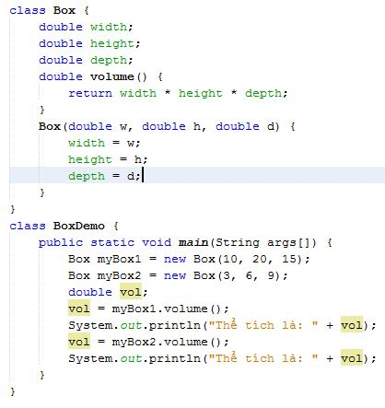
- Khi bạn không định nghĩa tường minh hàm khởi tạo cho một lớp, Java sẽ tạo hàm khởi tạo mặc nhiên cho lớp đó. Vì vậy các chương trình trước đó vẫn làm việc bình thường. Hàm khởi tạo mặc nhiên không có danh sách tham đối, tự động khởi tạo tất cả các biến của đối tượng về trị rỗng theo các quy ước mặc định của Java, trị 0 cho kiểu số, ký tự ‘\0’ cho kiểu ký tự char, trị false cho kiểu boolean, trị null cho các đối tượng

Slide 12
3. Hàm hủy
Các đối tượng cấp phát động bằng toán tử new, khi không tồn tại tham chiếu nào đến đối tượng, đối tượng đó xem như không còn cần đến nữa và bộ nhớ cho nó có thể được tự động giải phóng bởi bộ thu gom rác (garbage collector).
Trình thu gom rác hoạt động trong một tuyến đoạn (Thread) độc lập với chương trình của bạn. Bạn không phải bận tâm gì đối với công việc này. Sau này bạn sẽ hiểu rõ tuyến đoạn là thế nào.

Slide 13
3. Hàm hủy
Tuy nhiên, Java cũng cho phép ta viết hàm hủy, có thể cũng cần thiết cho những trường hợp nào đó. Hàm hủy trong Java chỉ được gọi bởi trình thu gom rác, do vậy bạn khó đoán trước vào lúc nào hàm hủy sẽ được gọi Dạng hàm hủy như sau : protected void finalize() { // Body of Method }

Slide 14
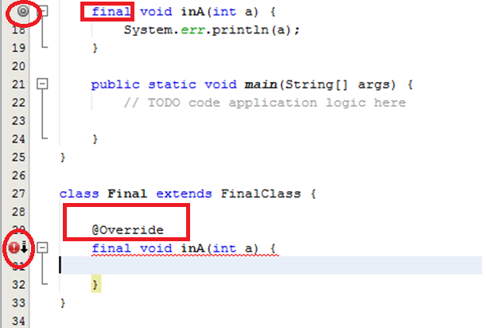
4. Hàm hằng
Một phương thức khi được khai báo là final thì bạn không thể ghi đè nó

Slide 15
5. Hàm trừu tượng
Ứng dụng trong lập trình hướng đối tượng:
Từ khóa abstract được sử dụng để khai báo một phương thức dạng abstract. Một phương thức gồm một ký số, và không có thân phương thức.
Phương thức abstract sẽ không có định nghĩa, và ký số của nó được theo sau bởi dấu chấm phảy, không có dấu ngoặc móc ôm theo sau:
Ví dụ:
abstract void printStatus();
// Khai báo phương thức với từ khóa abstract và không có thân phương thức

Slide 16
II. MỘT SỐ PHƯƠNG THỨC - HÀM ĐẶC BIỆT
1
Phương thức - Hàm chứa tham biến là hằng số
2
Truyền các tham số cho chương trình trên dòng lệnh
3
Truyền tham số vào phương thức
4
Hàm Overloading và Hàm Overriding
5
Phương thức – Hàm chứa từ khóa this

Slide 17
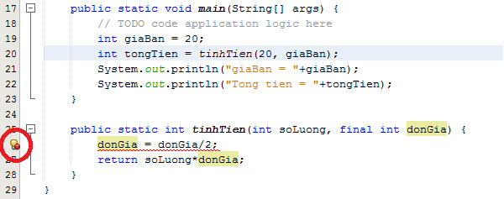
1. Phương thức hàm với tham biến hằng số
Với các tham biến final, tham biến loại này thường được gọi là biến cuối trắng , nghĩa là nó sẽ không được khởi tạo cho đến khi được gán giá trị và giá trị và giá trị đó là giá trị cuối cùng
Vì donGia là biến final nên không
thể thay đổi giá trị được

Slide 18
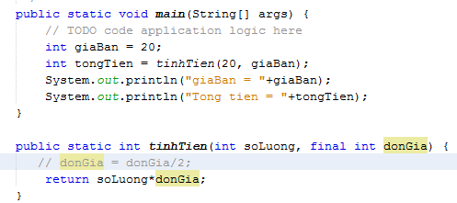


Slide 19
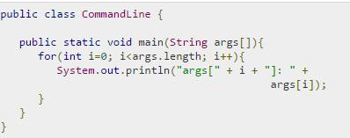
2. Truyền các tham số cho chương trình trên dòng lệnh
Chúng ta có thể truyền các tham số cho chương trình trên dòng lệnh ví dụ

Slide 20
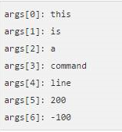
2. Truyền các tham số cho chương trình trên dòng lệnh
Thực thi
Kết quả của chương trình là

Slide 21
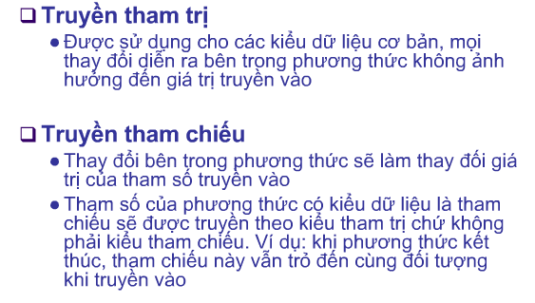
3. Truyền tham số vào phương thức

Slide 22
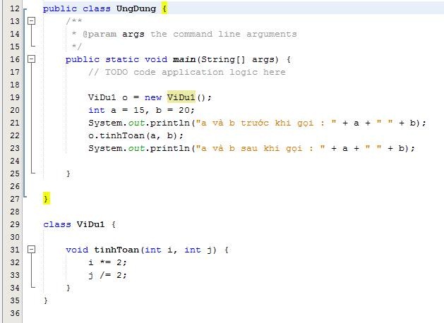
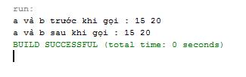
3. Truyền tham số vào phương thức
Truyền tham trị

Slide 23
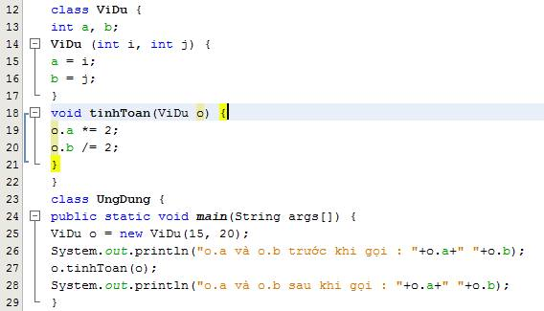

3. Truyền tham số vào phương thức
Truyền tham biến

Slide 24
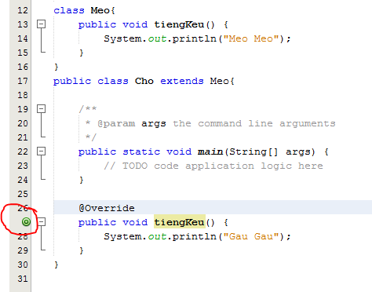
4. Hàm overloading và overriding
OVERRIDING
Có thể viết lại một phương thức cùng tên, cùng kiểu tham số, nhưng khác cách xử lý

Slide 25
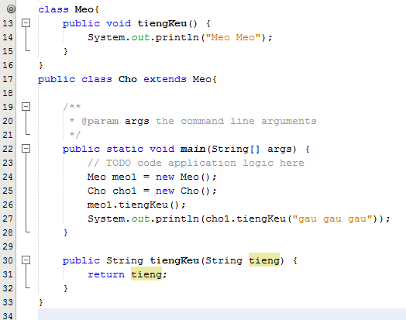
4. Hàm overloading và overriding
OVERLOADING
Có thể viết lại một phương thứ cùng tên nhưng khác số lượng tham số, khác kiểu tham số, khác cách xử lý

Slide 26
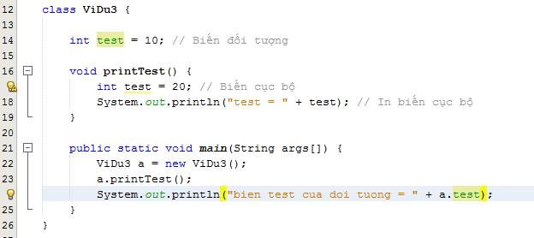
5. Phương thức – Hàm chứa từ khóa this
Nếu biến được định nghĩa trong thân hàm, đó là biến cục bộ chỉ tồn tại khi hàm được gọi. Nếu biến cục bộ như vậy được đặt tên trùng với biến đối tượng hoặc biến lớp, nó sẽ che khuất biến đối tượng hay biến lớp trong thân hàm :

Slide 27
5. Phương thức – Hàm chứa từ khóa this
Từ khoá this có thể dùng bên trong bất cứ phương thức nào để tham chiếu đến đối tượng hiện hành, khi biến đối tượng trùng tên với biến cục bộ.
Ví dụ : Thay dòng lệnh trên: System.out.println(“test = “+this.test);
// In biến cục bộ, this chỉ đối tượng a

Slide 28
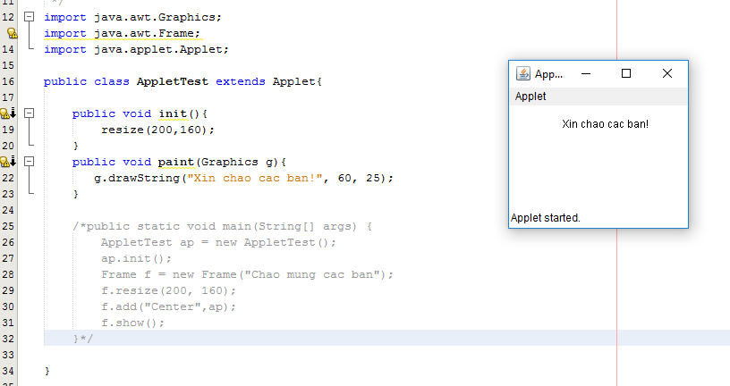
6. Chương trình có thể không có hàm main
- Đây là một chương trình Applet chạy được với web browser, nó có thể chạy được mà không cần dùng hàm main
Không dùng hàm
main chương trình

Slide 29
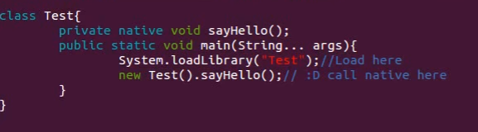
7. Chương trình có thể sử dụng hàm của C
Có thể gọi 1 hàm trong C để sử dụng cho java bằng từ khoa native
Các bước thực hiện như sau
1. Tạo 1 file java với nội dung như sau
2. Thực thi chương trình java vừa tạo
3. Tạo file header bằng javah

Slide 30
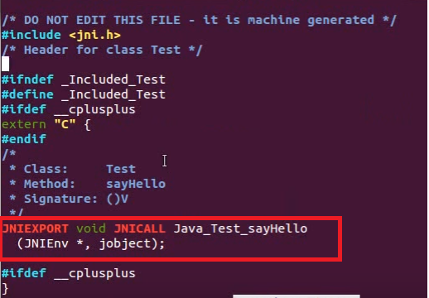
3. Sau khi tạo thì nội dung file Test.h như sau
Copy phần này vào chương trình C

Slide 31
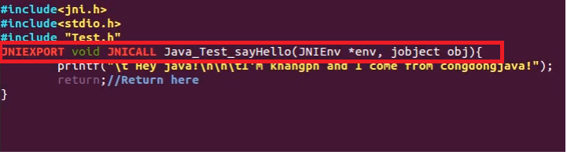

4. Tạo 1 hàm trong C
Dán vào đây
Bây giờ thì export path

Slide 32
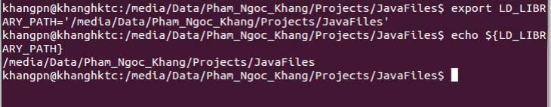

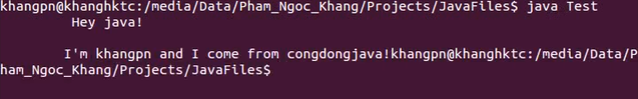
Bây giờ sẽ tạo thư viện và chia sẻ nó đến thư mục JavaFiles
Bây giờ thì chạy chương trình java trên thì được kết quả như hình

Slide 33
TÀI LIỆU THAM KHẢO
1
Developer Softwares
http://developersoftwares.blogspot.com/2014/01/phuong-thuc-trong-java.html
2
Phương thức trong Java
http://vietjack.com/java/phuong_thuc_trong_java.jsp
http://www.nguyenvanquan7826.com/2014/07/10/java-c-goi-ham-c-trong-java-call-c-function-in-java-2/

